Slide 1

PILIHAN KATA
(DIKSI)
Bahasa Indonesia
Tatap Muka 3

Slide 2
KATA
Tidak ada suatu batasan mengenai kata yang sahih bagi semua bahasa di dunia.
Kata merupakan suatu unit dalam bahasa yang memiliki stabilitas intern (komposisi ttt) dan mobilitas posisional (distribusi bebas)
Saya memukul anjing itu: anjing itu kupukul; kupukul anjing itu; Itu anjing kupukul

Slide 3
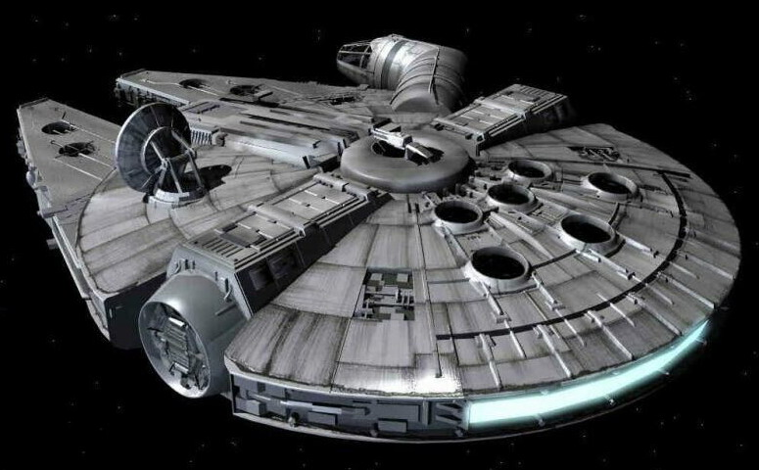

Bahasan
Identifikasi
Syarat
Pengembangan

Slide 4
Identifikasi
Orang berkomunikasi dengan menggunakan media bahasa yang sama (dinyatakan dengan kata/rangkaian kata) sebab= Pengertian dibawa lewat kata dan muncullah ide→ “jiwa”.
Semakin banyak kata dikuasi → semakin banyak ide dan yang sanggup diungkapkannya (INGAT! Aktivitas Anda! Kuliah—istirahat—diskusi—konsultasi--belajar—membaca yang lain/surfing di internet)→ banjir—membuka hati/pikiran—”abaikan” berarti ketinggalan.
Anda sering mengutuk diri Anda! Ingat gagasan tak ingat kata/istilahnya atau sebaliknya!

Slide 5
Pemilihan kata berkaitan langsung dengan dampak yang ditimbulkannya sehingga satuan bahasa harus digunakan secara tepat dan sesuai (ingat penulisan ilmiah menghendaki keajekan dan ketepatan dlm makna & bentuk),→ aktivitas PT→ lega/puas (sederhana dan langsung)
Ruang lingkup:
  Diksi menyarankan penetapan nuansa makna dan bentuk yang tepat,
  Diksi menghendaki penguasaan sejumlah besar kosakata (dan kaidah).

Slide 6

Syarat
Denotasi/konotasi
Sinonimi, homofon, homograf
Umum/khusus
Abstrak/konkret
Populer/kajian
Ketepatan:
Makna&aspek logika
Diksi: kuncinya
komunikasi
Nilai-nilai sosial
Pemilihan kata
Penentuan sasaran
Kesesuaian:
Kecocokan kata,
konteks, pembaca

Slide 7
‘Suatu bejana berciri (+)SILINDER, (+)BERALAS,
(+)UKURAN SEDANG, (+)BAHAN KACA,
(+)PERANGKAT MINUM’
arbitrer
[glas]
Segitiga semiotik Ogden-Richard
Makna = pertalian antara bentuk dan referen

Slide 8

Pengembangan
Proses belajar
Konteks
Kamus
Analisis kata
Pengembangan
Diksi
Perluasan
kosakata
Pengaktifan
kosakata
Tidak sengaja
Dengan
sengaja
Peningkatan frekuensi
Penajaman pemaknaan
Penertiban pemakaian

Slide 9
1. Sinonim: makna yg sama/mirip (kadang
tidak dapat saling menggantikan)
contoh:- hasil, produksi, prestasi, keluaran
- rancangan, rencana, desain,
proposal
2. Homofon: sama bunyi
contoh: -salam (buah) – salam (damai)
3. Homograf: sama tulisan
contoh: teras (inti) – teras (bagian
bangunan)

Slide 10
4. Denotasi (makna kamus/referensial/-konseptual) dan konotasi (makna tambahan) → asosiasi
Contoh: pelayan toko ←→ pramuniaga
seberapa jauh, sedikit banyak
5. Kata abstrak/referen konsep dan kata konkret/referen objek
Contoh: Keadaan kesehatan anak-anak di desa itu sangat buruk (Jelaskan!)

Slide 11
6. Kata umum dan kata khusus (dasarnya RUANG LINGKUP)
Contoh: besar – makro, mayor
Gadis itu cantik
Gadis itu manis
7. Kata populer dan kata kajian
Contoh: cara – metode
sah -- sahih
8. Jargon, kata percakapan, dan slang (trend dan booming), mana tahan, bahenol, asyik, asoy, selangit)

Slide 12

Keadaan
Kesehatan
penyakit
Sakit kepala
VERTIGO

Slide 13
Definisi:
Pemerian yang menunjukkan batasan-batasan pengertian suatu kata secara tepat dan jelas.
konsep/makna
Kata/leksem Sesuatu yang dirujuk

Slide 14
Definisi nominal:
sinonim/padanan, terjemahan dalam baahsa lain, asal-usulnya.
Contoh: Ikan ialah apa yang di dalam bahasa
Inggris disebut fish.
Yang dimaksud tenaga ialah kekuatan.
2. Definisi formal:
klasifikasi dan diferensiasi
Contoh: Mahasiswa adalah pelajar di PT.
Pelajar di PT adalah mahasiswa.
3. Definisi operasioanl:
apa dan bagaimana kita melakukannya bersifat personal

Slide 15
Contoh:
> Suhu badan adalah angka yang ditunjukkan oleh skala Celcius pada suatu waktu tertentu.
Bobot ikan adalah selisih dari jumlah berat ikan setelah diberi makan dikurangi dengan berat ikan sebelum diberi makan.
4. Definisi luas
uraian definisi yang panjang lebar dan untuk pemerian yang rumit-rumit.
Contoh: Psikologi merupakan …..
Pertanian merupakan …..
Peternakan merupakan ……
Sekolah vokasi merupakan ……

Slide 16
5. Definisi negasi (pengingkaran)
membatasi dan diikuti dengan identifikasi yang dimaksud.
Contoh: Yang dimaksud dengan cicak bukanlah buaya, melainkan sebangsa reptilia berukuran kecil pemakan serangga yan ghidup di rumah-rumah dan sering mengeluarkan bunyi sesuai dengan namanya.
6. Definisi dengan kontras/pertentangan
menjelaskan suatu istilah yan gsulit dengan >< dengan istilah yan glain
Contoh: HP bersistem CDMAberbeda dengan HP yang bersistem GSM. …….

Slide 17
7. Definisi dengan contoh
memuat suatu istilah yan gpengertiannya dijelaskan dan dibatasi dgn menggunakan sejumlah contoh. Contoh:
Kuliah Kerja Nyata (KKN) merupakan kuliah lapangan yang harus ditempuh mhs sebelum mengakhiri masa studinya pada strata S1. Dalam kuliah lapangan itu selama 2 bulan mhs dapat merasakan hidup berdampingan dengan masyarakat pedesaan yan gmemerlukan darma baktinya. Dengan latar belakang keahliannya di biangnya masing-masing mhs dan penduduk setempat bekerja sama membangun desa yang ditinggalinya. Hasilnya pun lumayan. Secara fisik dapat dilihat hasilnya, seperti perbaikan jalan, pembuatan jembatan, dan pemugaran kampung, dan secara mental spiritual, misalnya peningkatan pengetahuan masyarakat, pemberantasan buta aksara, dan perbaikan gizi.

Slide 18

Ada pertanyaan?
Latihan

Slide 19

Terima kasih atas perhatian Anda.
Selamat siang.

Slide 20
1. Seminar itu berlangsung selama 8 jam, mulai dari jam 08.00 sampai jam 16.00 WIB.
2. Amerika Serikat luncurkan pesawat ulang alik Endeavor.
3. Semua warga negara harus mentaati peraturan yang berlaku.
4. Karena modal yang ada di bank terbatas sehingga tidak semua pengusaha kecil memperoleh kredit.
5. Semua mahasiswa tingkat akhir, baik laki-laki ataupun perempuan, wajib mengikuti kuliah kerja nyata.
6. Demonstrasi itu marak karena bupati menyunat gaji guru sebesar 10% tiap bulannya.
7. Daftar nama-nama peserta ujian saringan masuk institusi itu telah masuk ke Kopertis.
8. Jumlah calon mahasiswa yang mengikuti SPMB UGM pada tahun ini meledak.
9. Tim basket Chicago Bulls menduduki juara pertama klasemen basket dunia pada musim panas ini.
10. Siswa-siswa diminta mengarang tulisan pendek tentang kerangka binatang purba yang mengarang.

Slide 21
1. Bahasa Inggris yang kita kenal sebagai bahasa internasional yang tidak asing lagi digunakan oleh seluruh negara.
2. Keberadaan bahasa Inggris telah dikenal sejak ratusan tahun yang lalu. Kendati demikian, seiring perkembangan zaman dan adanya pola kehidupan yang semakin modern menuntut bahasa Inggris bukan hanya sebagai salah satu bahasa di dunia saja, melainkan lebih me­nekankan pada kemampuan penguasannya.
Dari uraian yang telah dipaparkan di atas dapat memperoleh garis besar bahwa bahasa Inggris sangatlah bermanfaat guna mempermudah perjalanan menuju masa depan.
Sebagai contoh dalam hal mencari lowongan pekerjaan yang salah satu syaratnya adalah kemampuan penguasaan bahasa Inggris baik secaa lisan maupun tulisan sehingga kita dituntut untuk menguasai bahasa Inggris jika kita ingin mengisi lowongan pekerjaan tersebut terlebih jika kita bisa mengoperasikan komputer kita akan lebih mudah lagi untuk bergabung dengan era yang membutuhkan keahlian penguasaaan bahasa Inggris dan komputerisasi ini.
5. Selain dalam mencari lowongan pekerjaan masih ada lagi pentingnya penguasaan bahasa Inggris dalam bidang hukum (khususnya bidang hukum internasional) karena bahasa Inggris dijadikan baha­sa penghubung dalam setiap KTT pada kepala negara, percakapan antarkepala negara adalah dengan bahasa Inggris sehingga mempermudah dialog antarkedua belah pihak.

Slide 22
6. Di masa-masa lalu bahasa asing memang dibutuhkan, tetapi tidak seperti masa-masa sekarang yang di mana-mana serba modern dan di dalam era globalisasi orang dewasa maupun anak-anak ditekankan untuk dapat membaca atau menulis dalam bahasa Inggris walaupun itu hanya sebagian besar saja.
7. Era global yang semakin pesat perkembangannya saat ini, bahasa asing, terutama bahasa Inggris, menjadi modal utama dalam suatu komunikasi.
Dengan datangnya para pedagang dan orang-orang kolonial dari barat ke Indonesia membuat bangsa Indonesia mengenal banyak ragam bahasa, salah satunya adalah bahasa Inggris.
9. Dengan adanya sarana pendidikan yang khusus menangani bahasa asing, terutama bahasa Inggris, menjadikan masyarakat di Indonesia mudah untuk mendapatkan pendidikan bahasa Inggris.
10. Banyak terjadi kesalahpahaman di Indonesia karena penggunaan bahasa daerah, tetapi bagi orang yang baru saja belajar bahasa Inggris tentunya akan mengalami hal yang sama.

